Slide 1
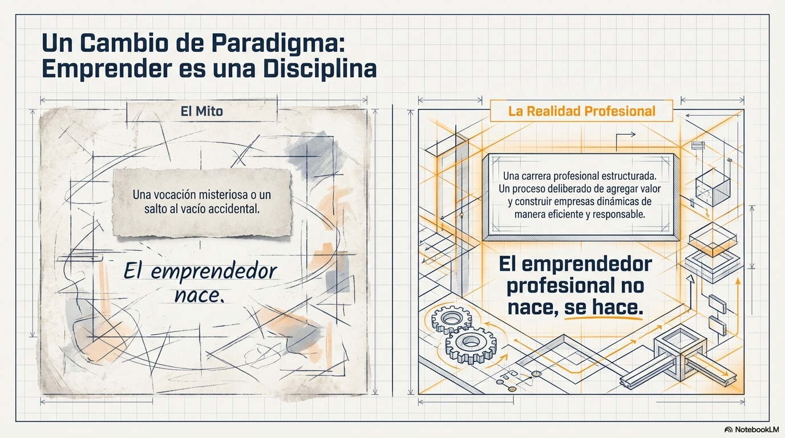

Slide 2


Slide 3
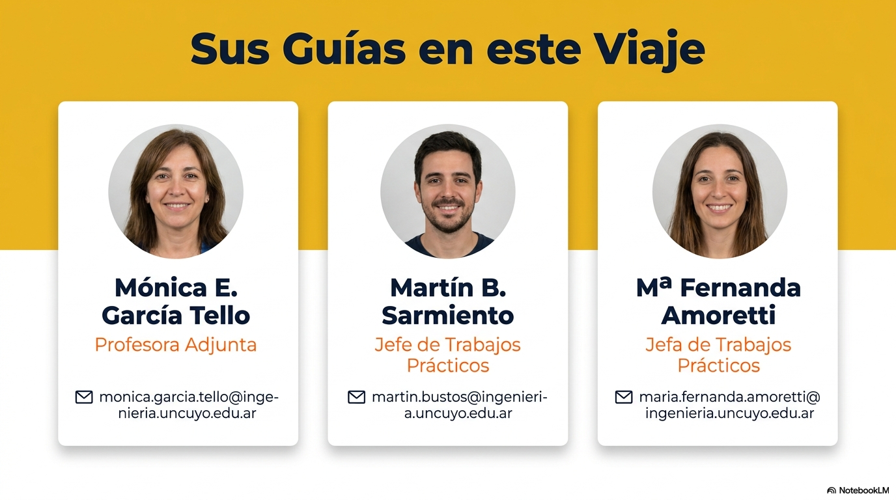

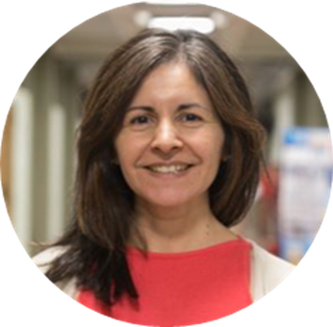

Slide 4
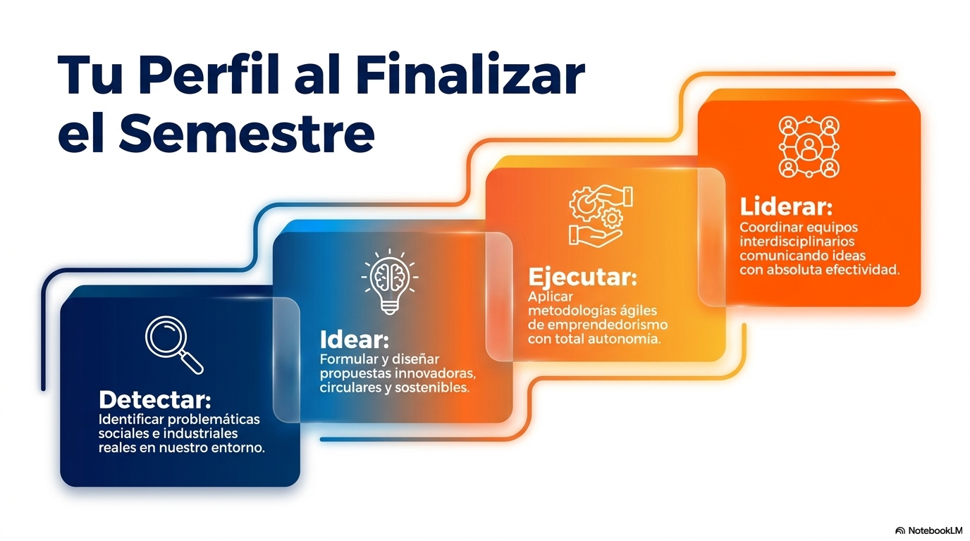


Slide 5

Ejercicio: Nos vamos conociendo.
Miramos alrededor y encontramos a quién menos conocemos.
Le decimos con la mano y una sonrisa Hola!
Nos acercamos y nos presentamos con Nombre, Carrera, Intereses y Sentimientos con los que llego a esta materia.
Tenemos dos minutos para este ejercicio con el primer encuentro.
Buscamos 2 encuentros más.
Al finalizar, presentamos a los estudiantes con los que conversamos.
Aprendemos así a Escuchar, Empatizar, Presentar, entre otras competencias sociales.

Slide 6


Test.
TP\2026_TP1_U1_Consigna1_Test__Diagnóstico_Competencias_PlanPersonal.pdf

Slide 7

¿Qué es emprender?
"El arte de iniciar proyectos y generar riqueza más allá de la certidumbre y de los recursos necesarios para tal fin"
Emprender es perseguir oportunidades más allá de los recursos controlados inicialmente, con el objetivo de crear valor.
Enfoque Profesional: Alguien que hace de emprender una carrera, buscando construir empresas de manera eficiente y responsable.

Slide 8


Slide 9




Desarrollo Personal: El Camino del Emprendedor
Autoconocimiento
Descubrir dinámica de personalidad innata
Visión Personal
Visualizar futuro deseado con claridad
Tensión Creativa
Generar energía entre visión y realidad
"Nuestro carácter es nuestro destino" - Heráclito

Slide 10

Dinámicas de personalidad y capacidades
La Dra. Sandra Seagal (*) descubrió que todos los seres humanos nacen con un «desbalance» natural de sus capacidades mentales, físicas y emocionales:
(*) “Dinámicas Humanas: Un nuevo marco para entender a la gente y realizar el potencial en nuestra organización” (Waltham, Massachussets. Ed. Pegasus, 1997)

Slide 11
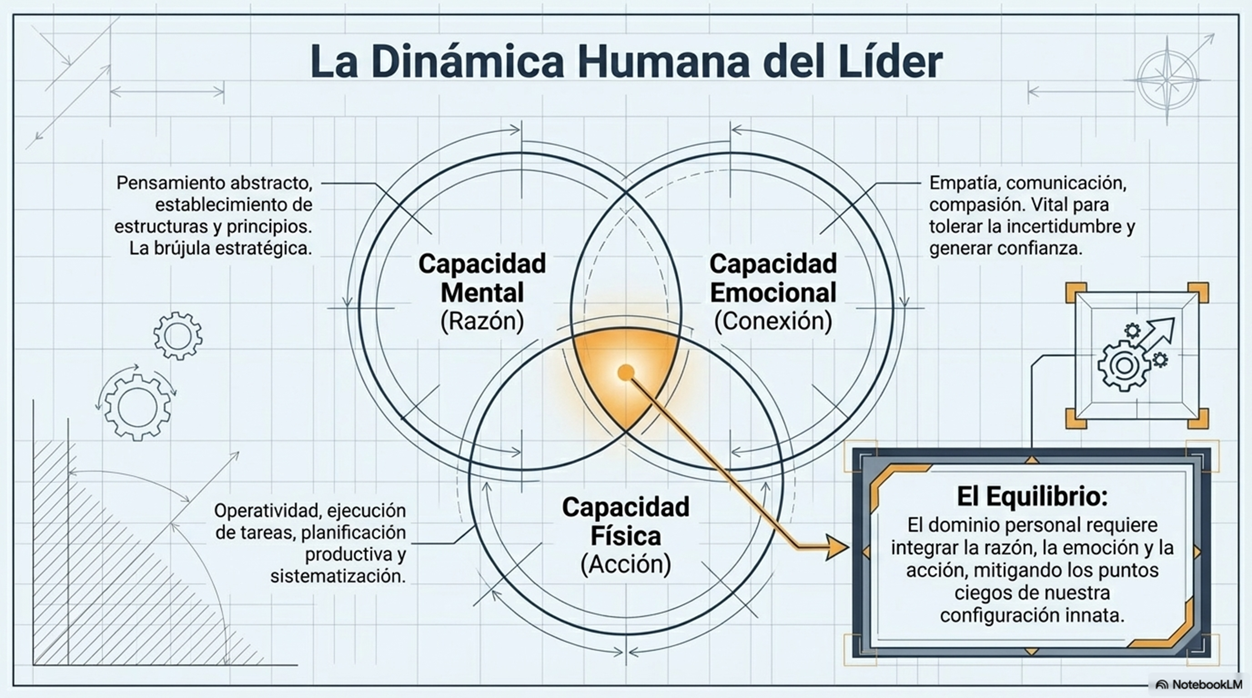

Slide 12
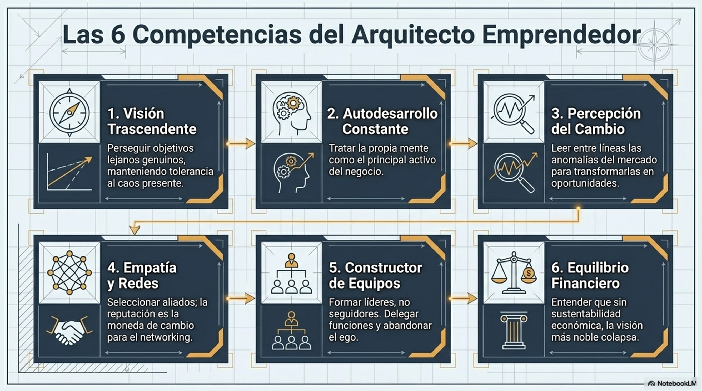

Slide 13
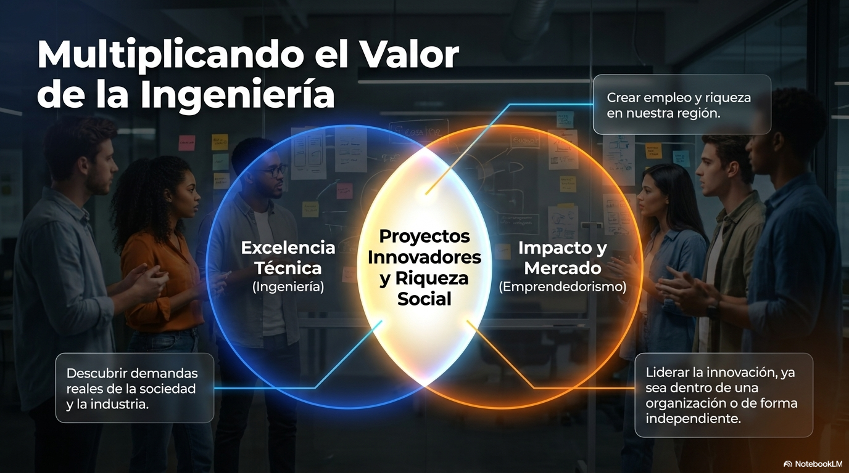

Slide 14
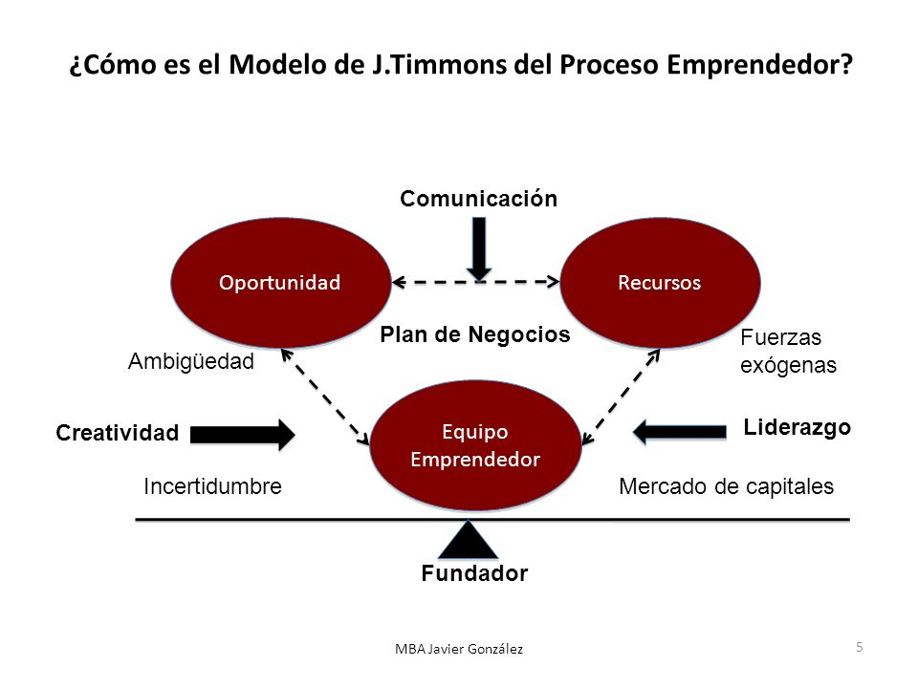

Slide 15
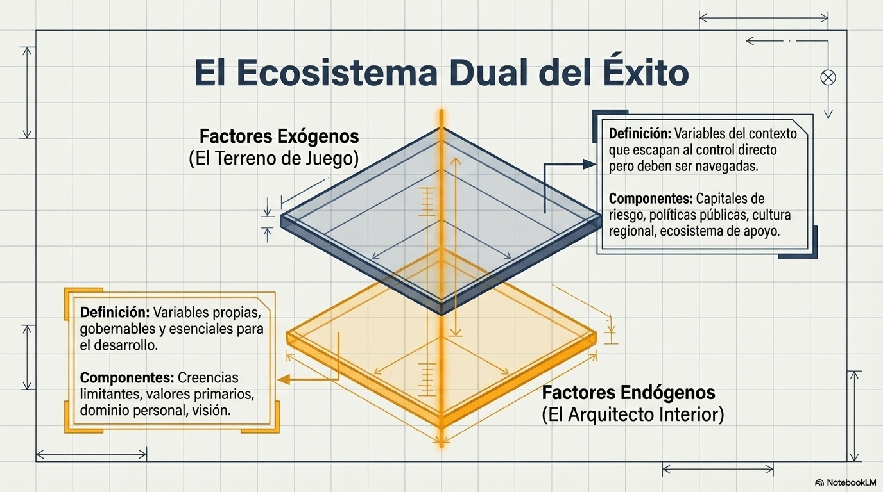

Slide 16
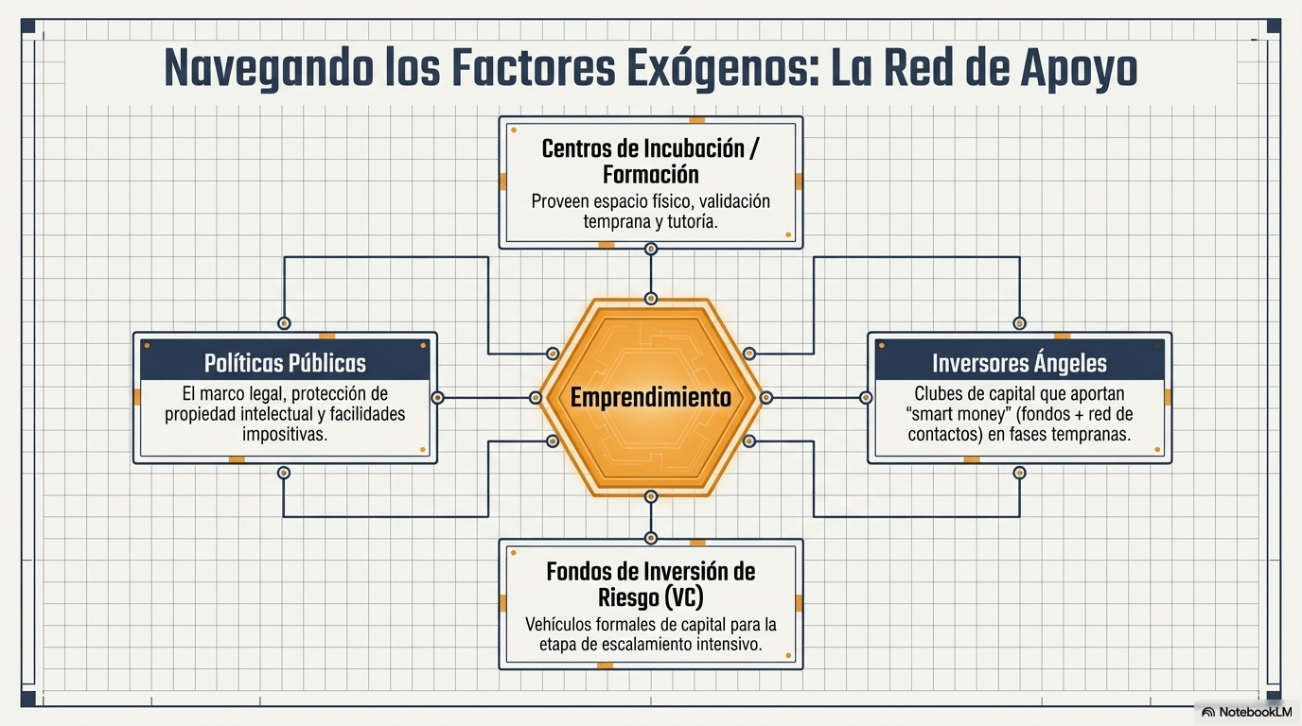

Slide 17
Del Informal al Profesional
Emprendedor Informal
Emprendedor Profesional
Se mueve por intuición frente al riesgo
Falta de planificación estructurada
Decisiones basadas principalmente en la experiencia
Encara la actividad como una carrera, nutre aptitudes a través de un proceso creador consciente
Diferencia clave: El emprendedor profesional no nace, se hace a través de la formación y la experiencia continua.

Slide 18
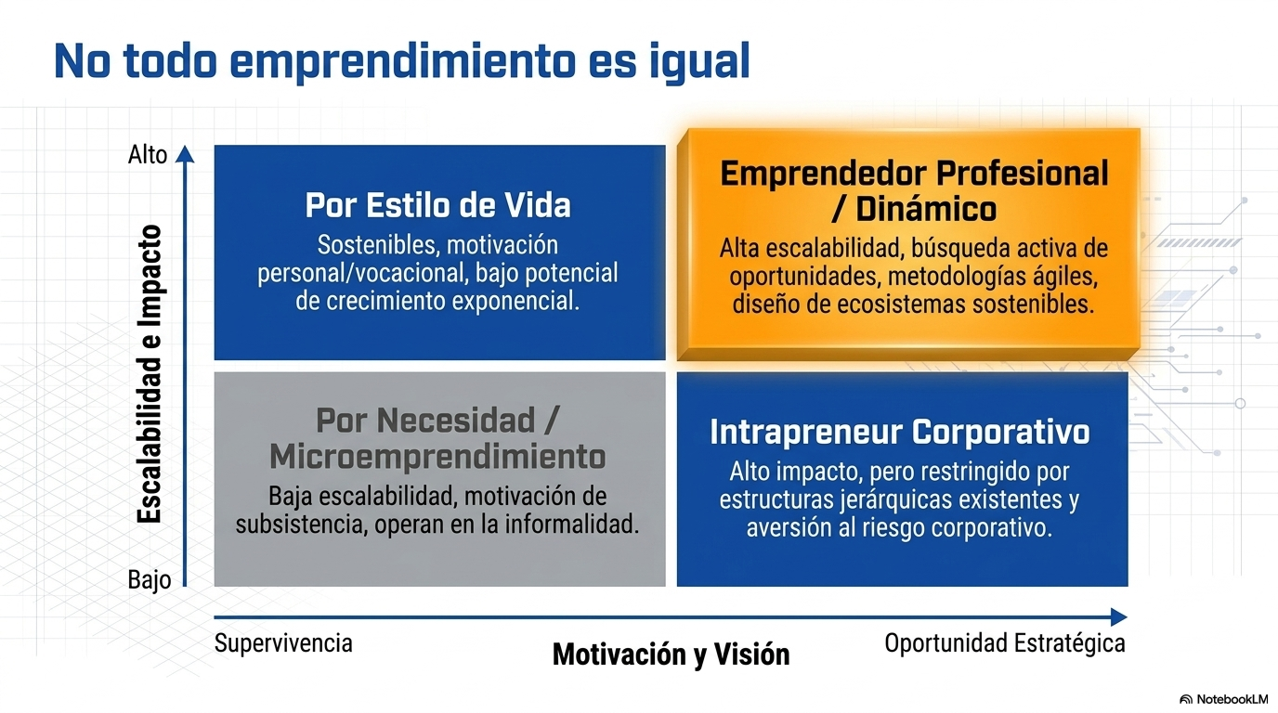

Slide 19
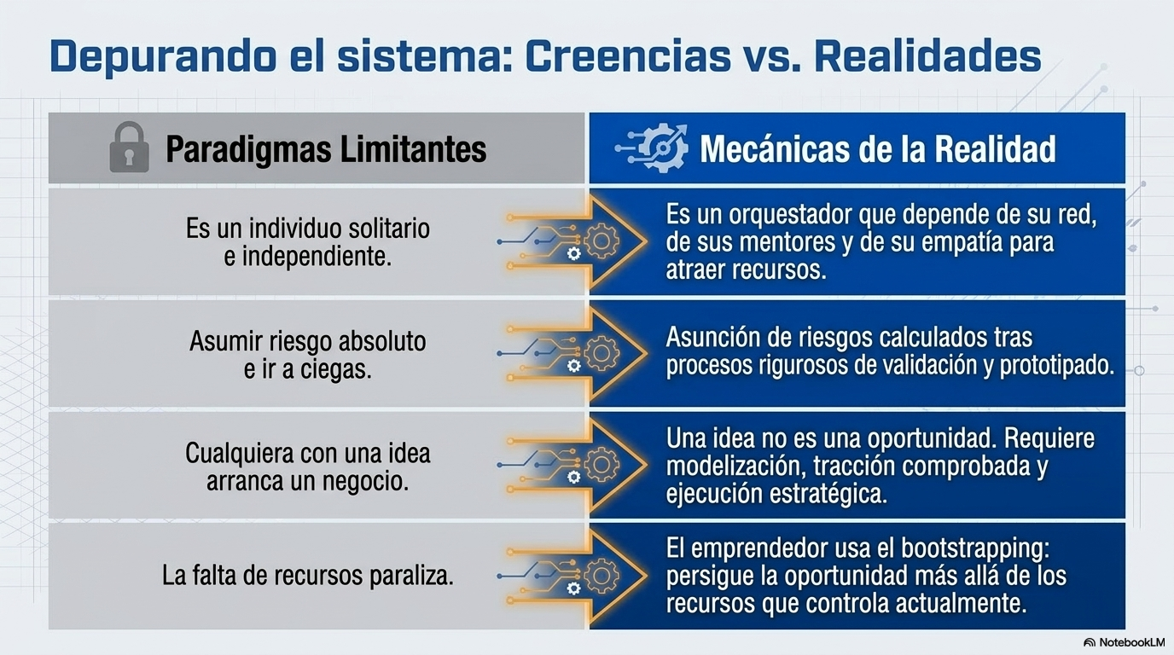

Slide 20

¿Qué es un proyecto emprendedor?
Es un conjunto de actividades interrelacionadas y coordinadas, que forman un plan donde invertir de manera rentable, los recursos necesarios, para la producción y la comercialización de bienes presupuestados para un plazo de tiempo.
Notes:
Confedi (2006) conceptualiza la competencia como la capacidad de articular eficazmente un conjunto de esquemas (estructuras mentales) y valores permitiendo movilizar (poner a disposición) distintos saberes, en un determinado contexto con el fin de resolver situaciones profesionales (de la ingeniería, ciencia-tecnología, de la vida cotidiana y de la sociedad). Es decir, el elemento central para desarrollar competencias pasa por la movilización, articulación e integración de los saberes conocer, hacer y ser, en un determinado contexto.

Slide 21
El proceso emprendedor: una síntesis, Kantis y otros (2002 y 2004).
1. Gestación: motivación, adquisición de competencias, identificación de la oportunidad, elaboración del proyecto.
2. Puesta en marcha: evaluación, acceso y movilización de recursos, decisión final.
3. Desarrollo inicial: ingreso al mercado, gestión inicial.

Slide 22

¿Quién es un Intraemprendedor?
Son individuos con visión empresarial y características que tienen los emprendedores; ellos orientan su comportamiento al desarrollo y surgimiento del espíritu emprendedor dentro de organizaciones creadas por otros.

Slide 23
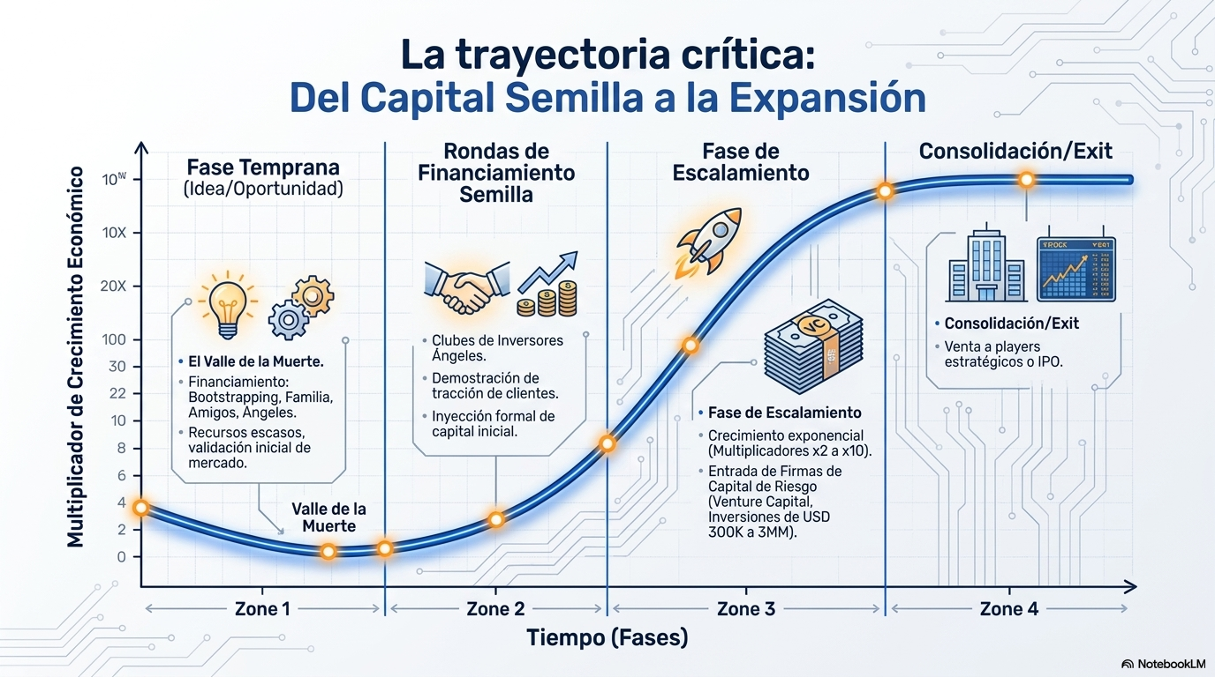

Slide 24
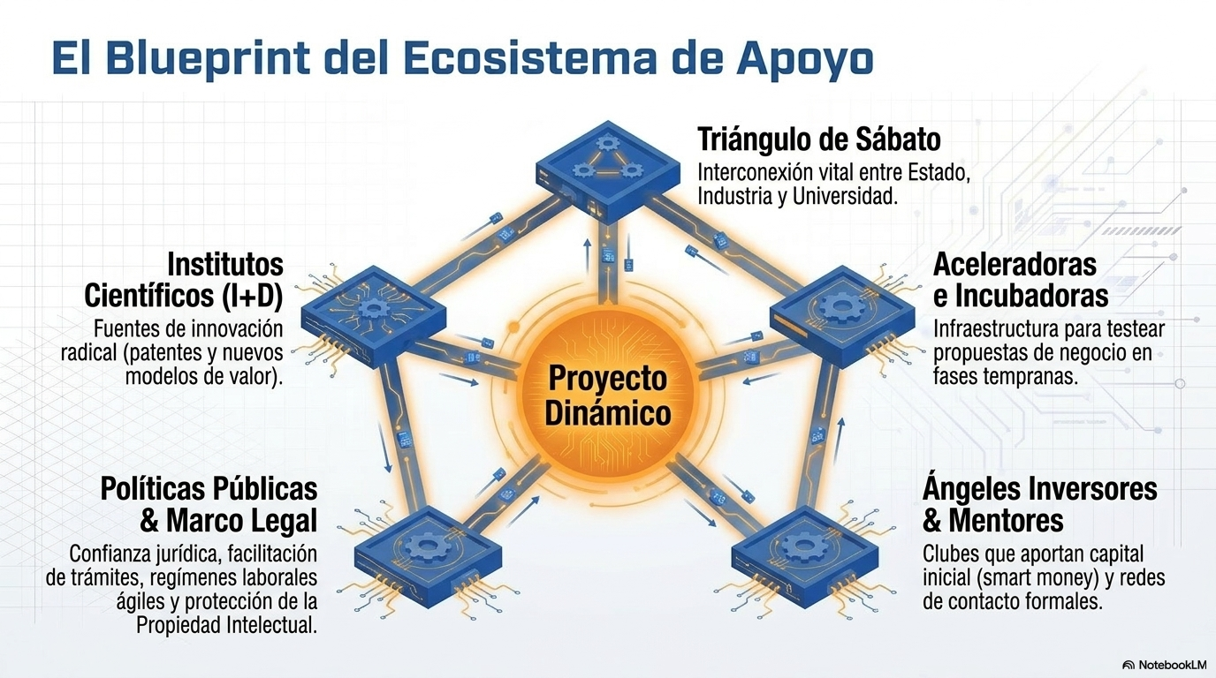

Slide 25
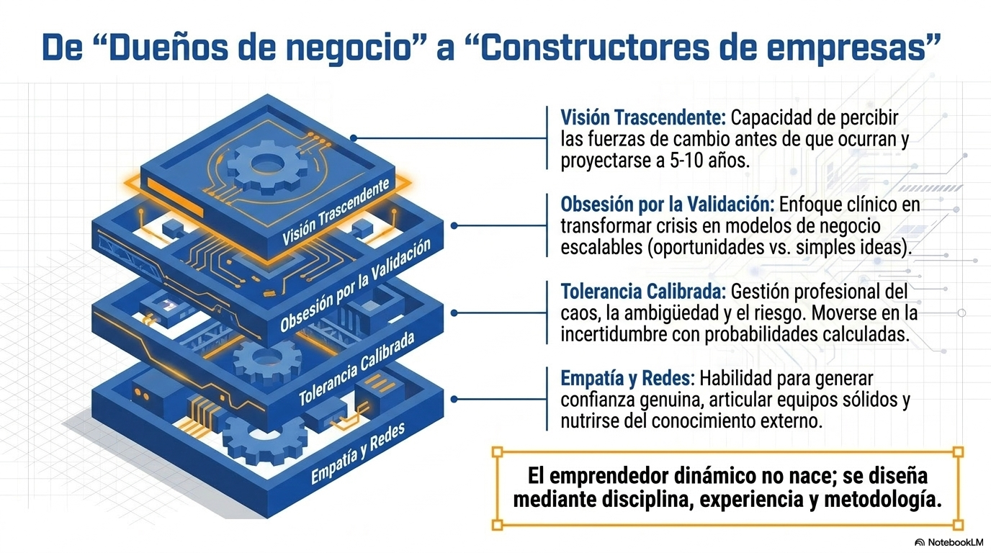

Slide 26
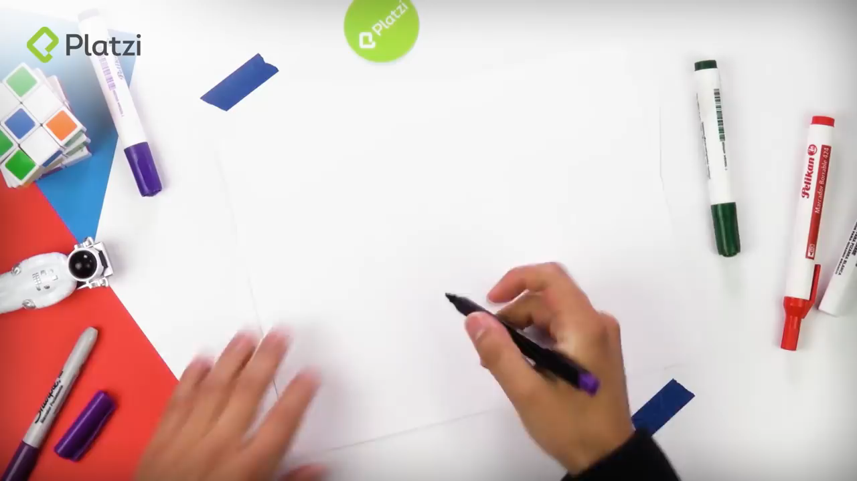
Metodología para emprender e innovar.

Slide 27

Actividad grupal: Desafios de prosperidad para proyectos de ingeniería emprendedores e innovadores.
1- Conversamos sobre fuentes de información donde conocer sobre desafíos para los proyectos próximos de ingeniería.
2- Conversamos sobre temas de tendencia e interés.
3- Organizamos grupos por tipo de fuente de información:
Grupo 1: Diarios Nacionales: Infobae, Clarín, Nación, Otro. I
Grupo 2: Diarios internacionales: Washington Post, Forbes, The Economist, El País, BBC Mundo. Grupo 3: Empresas internacionales Deloitte, Pricewaterhouse, Natura Brasil, Otra.
Grupo 4: Premios Nobel de Medicina, Física, Economía, Otro.
Grupo 5: Organismos internacionales como ONU, OIT, OMS, FAO, OMC, OEA, FMI, Banco Mundial.

Slide 28
Actividad grupal: Desafios de prosperidad para proyectos de ingeniería emprendedores e innovadores.
4- Nos organizamos en grupo y asignamos tareas y tiempos a cada participante, luego se pone en común hallazgos y se hacen conclusiones.
5- Cada participante por grupo es referente de su grupo con su resumen y arma un nuevo grupo con referentes de los demás grupos, así realizan puesta en común de sus resúmenes anteriores, y con el nuevo grupo realizan resumen y exposición.
6- La puesta en común final y general es sobre la valoración de los sistemas geopolíticos, laborales, filosóficos, económicos, sociales y tecnológicos actuales: Cuáles son las demandas para la intervención humana en ellos respecto a energía, preguntas, tareas, usabilidad, riesgos e ideas.

Slide 29
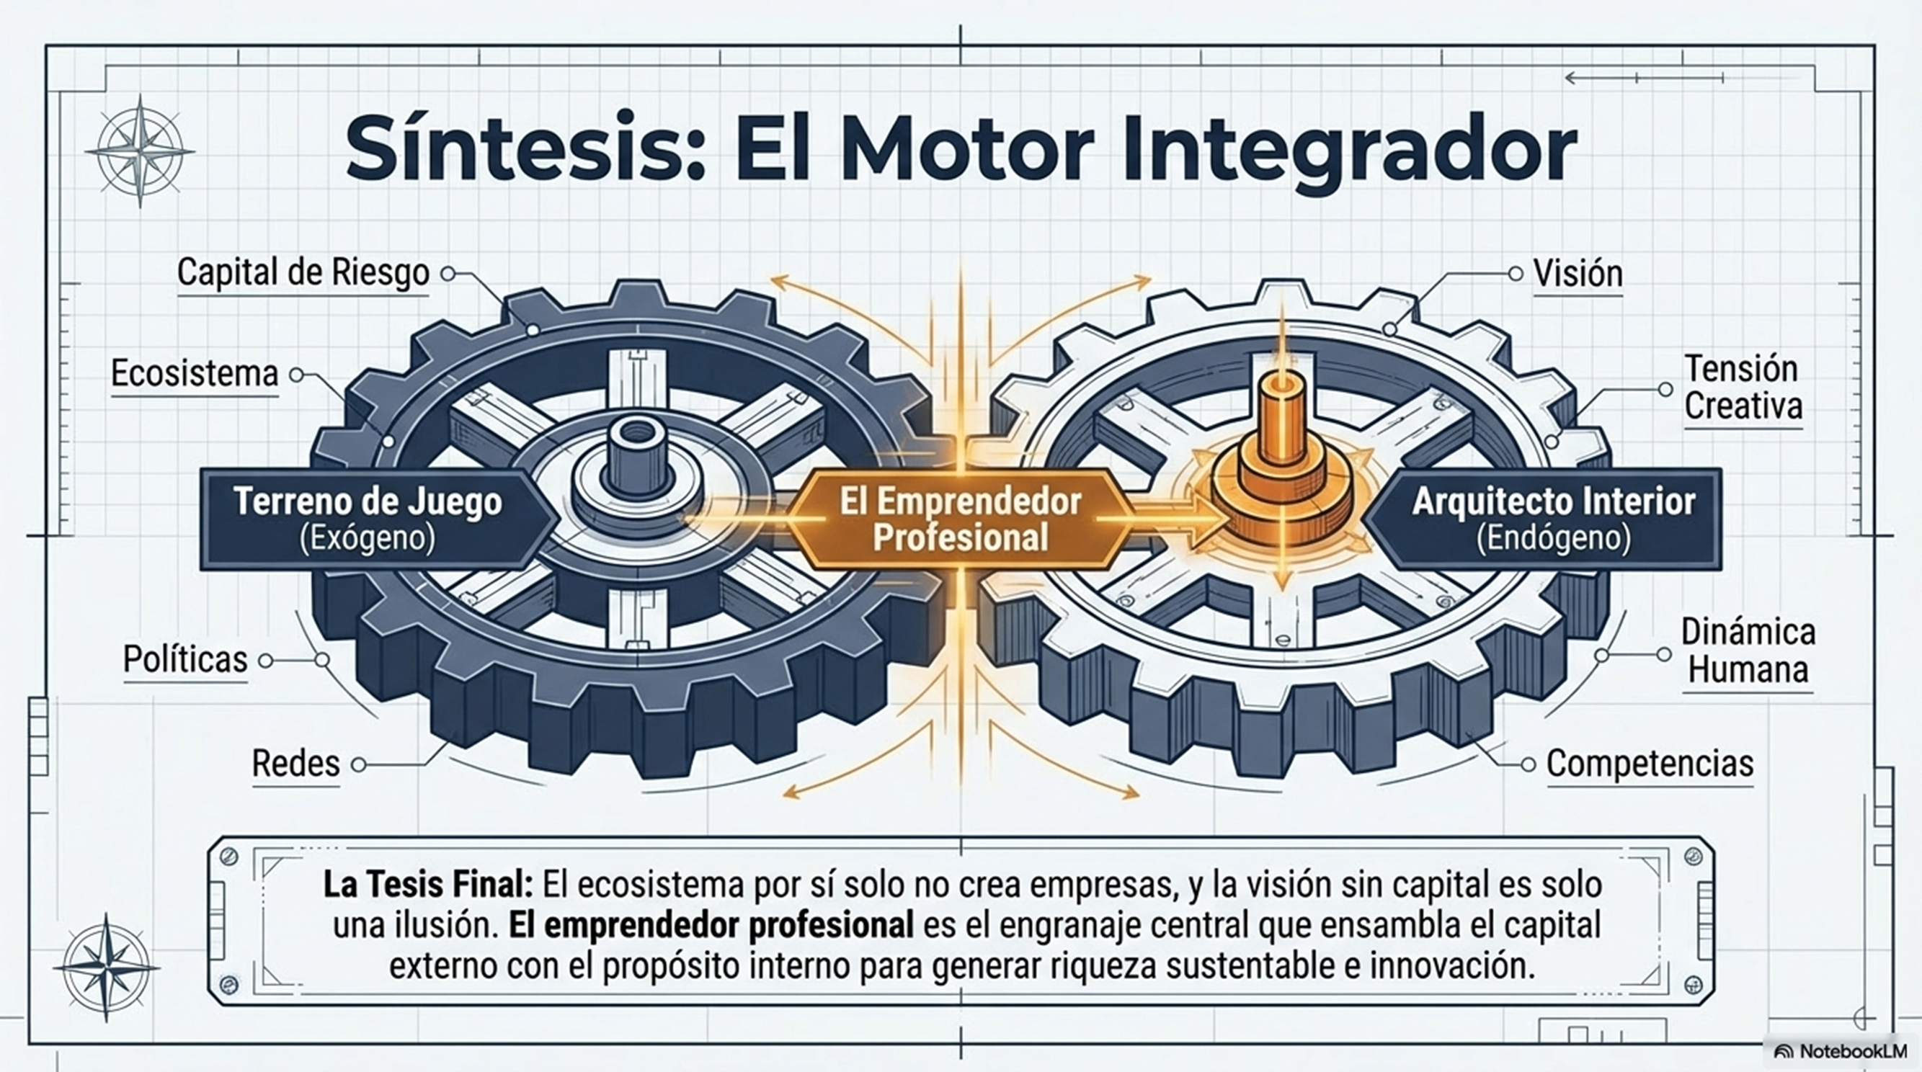

Slide 30
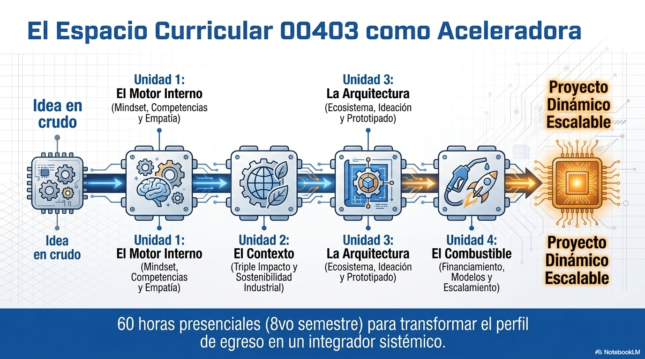

Slide 31
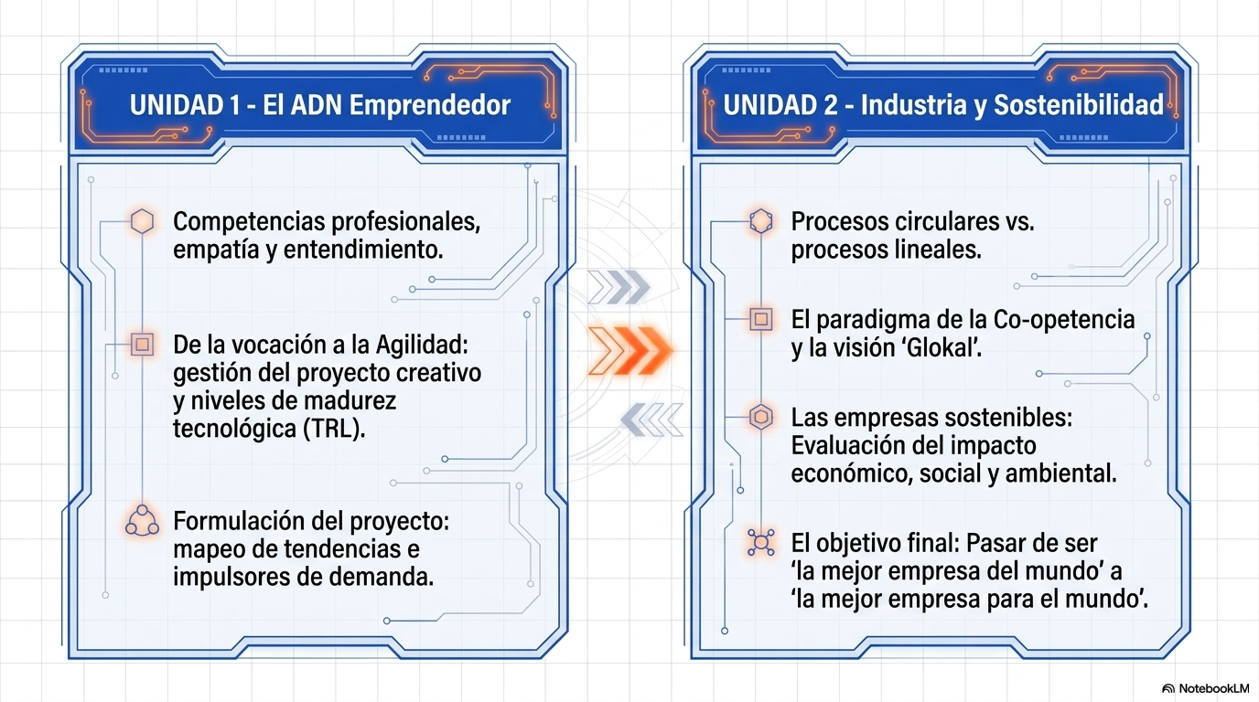

Slide 32
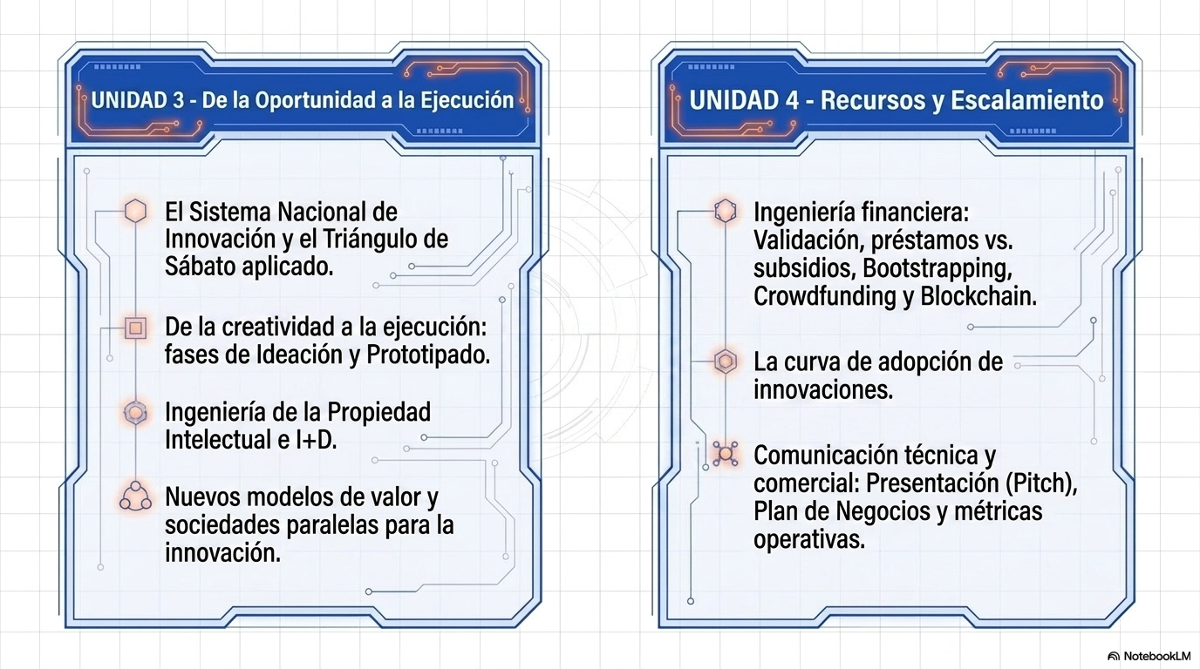

Slide 33
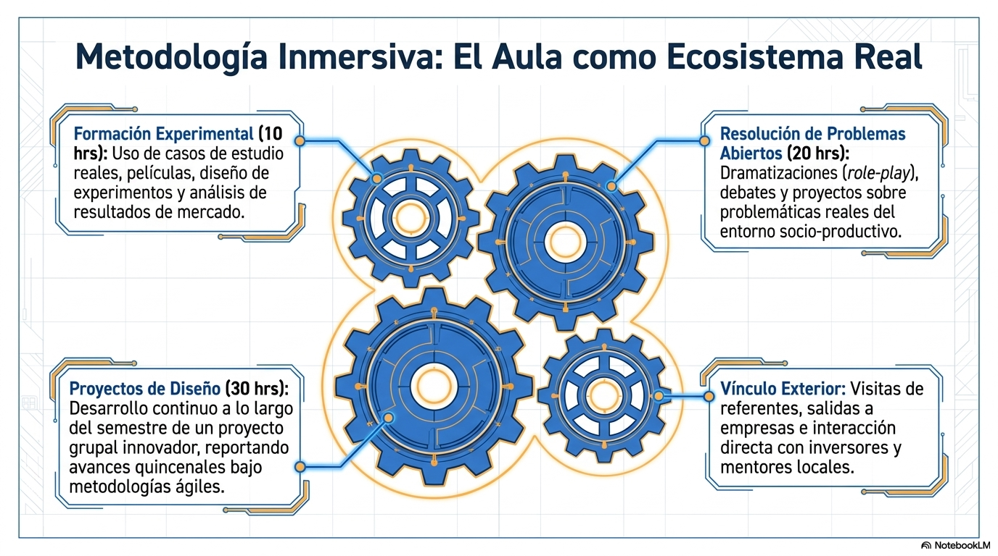

Slide 34
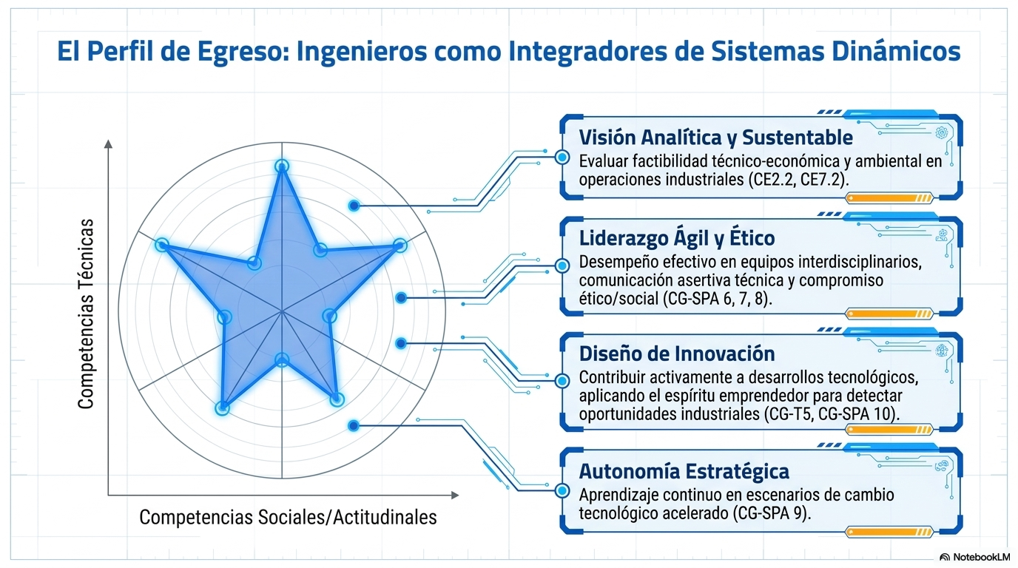

Slide 35
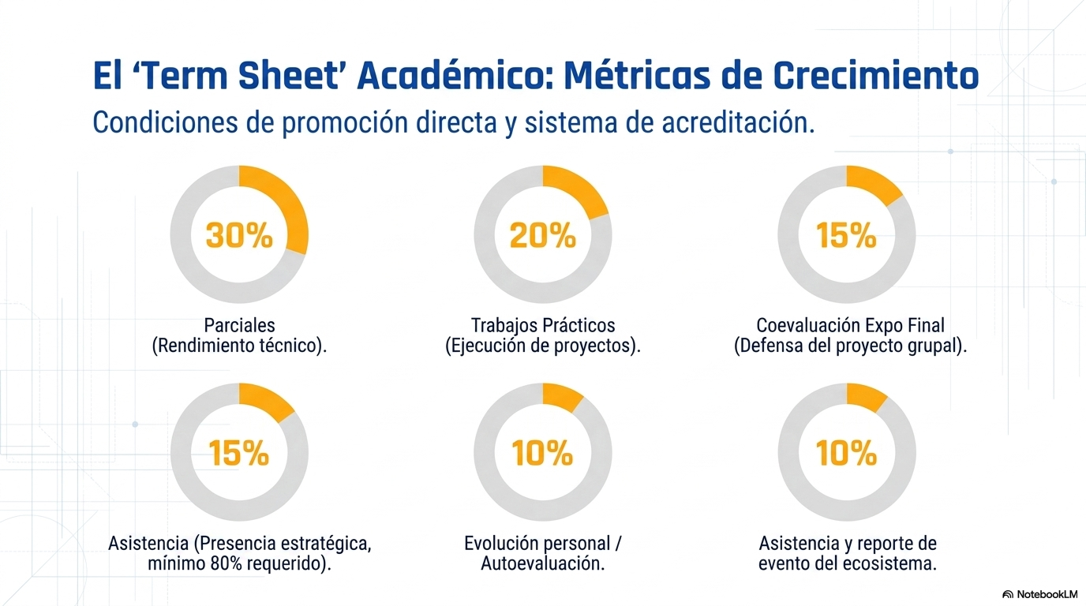

Slide 36

Próxima clase: tareas.
1- Automatricularse en el aula abierta, acceder a los materiales, leerlos.
2- 1° Kahoot sobre Introducción del libro y contenidos de la clase de hoy.
3- Avisen a sus compañeros que desean participar en el cursado.
4- Pensar el equipo y el proyecto que quiero.
Propósito del cursado:
A- Entrenar competencias personales, profesionales y comunitarias.
B- Aplicar los contenidos conceptuales y metodología propuesta en prácticas cotidianas.
C- Trabajar en un proyecto grupal que impulse la construcción de ecosistemas reales integrados para transformar la relación entre Estado, instituciones, empresas, emprendedores y ciudadanía.

Slide 37
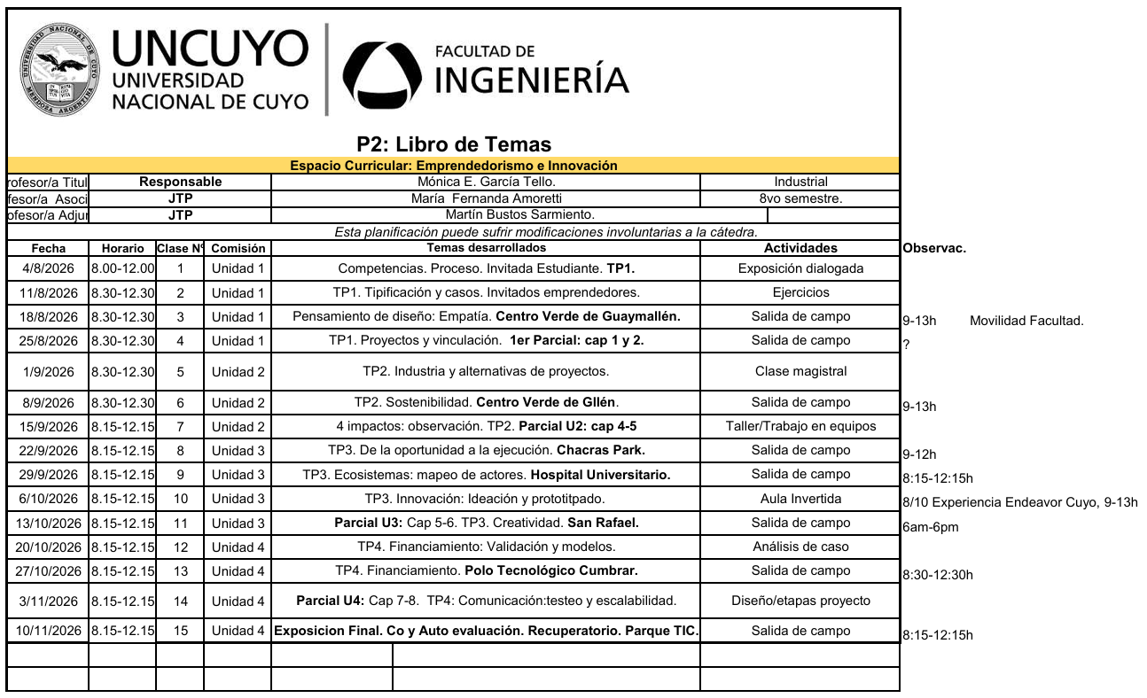
Salidas:
PSE
PSE
PSE
FAD
FCA
Chacras Park
Cumbrar
Hospital Universitario
Parque TIC

Slide 38
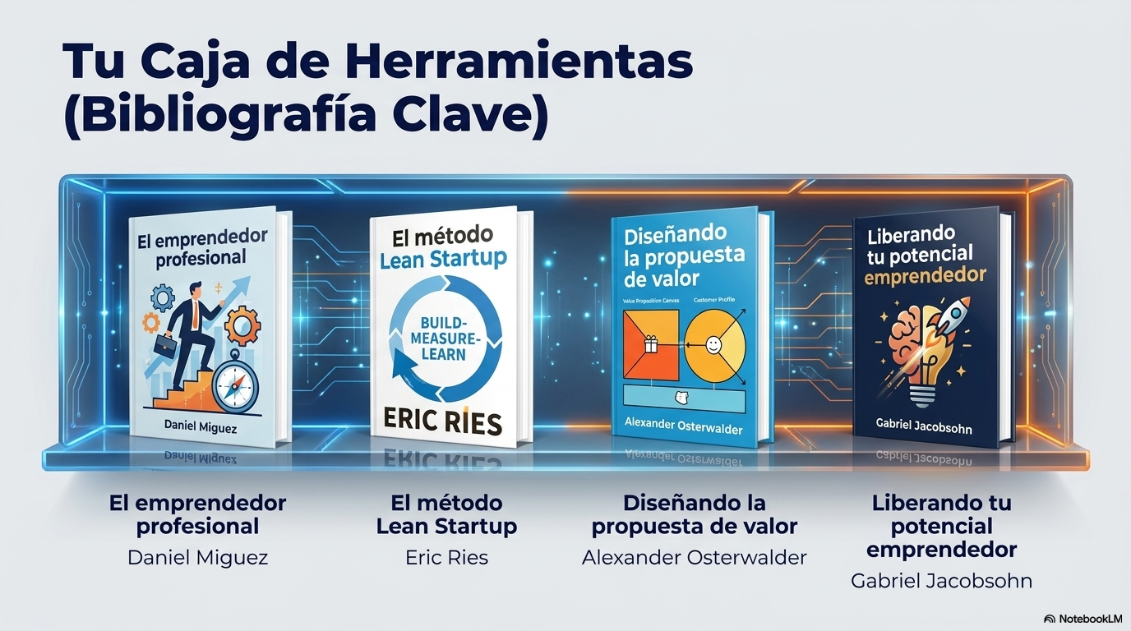

Slide 39
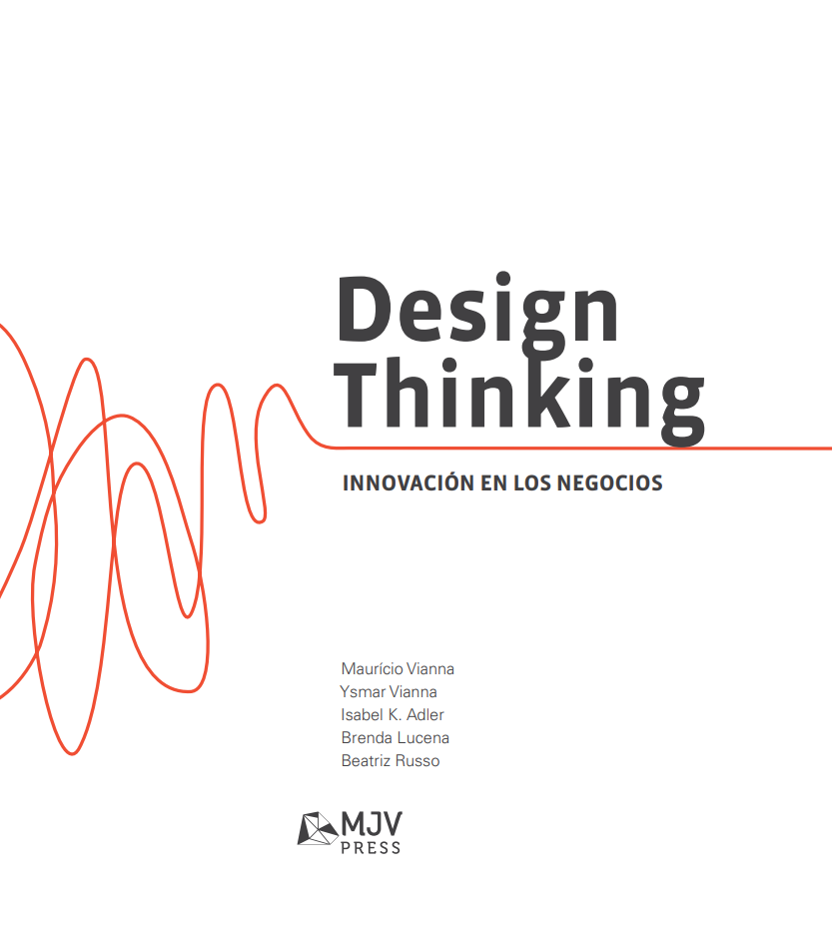
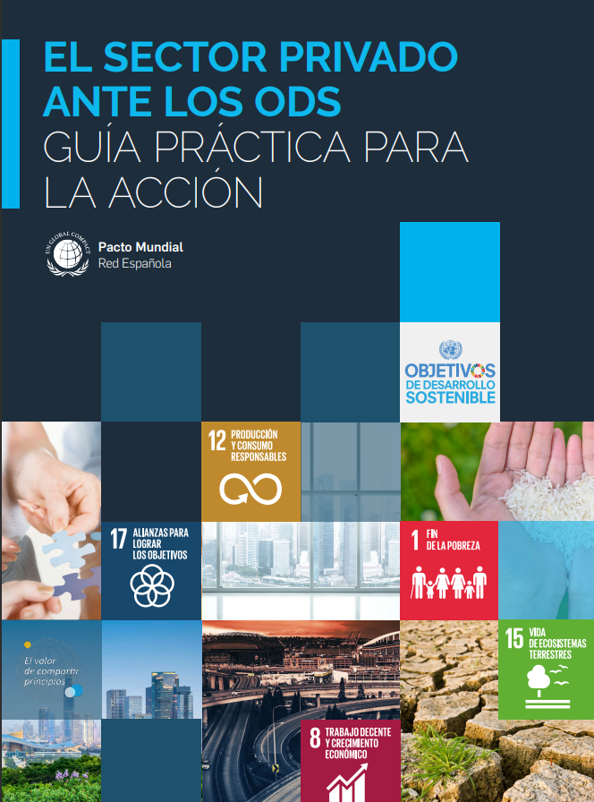
Materiales de lectura para los ejercicios: obligatorios y elegibles.
Design thinking,es

Slide 40
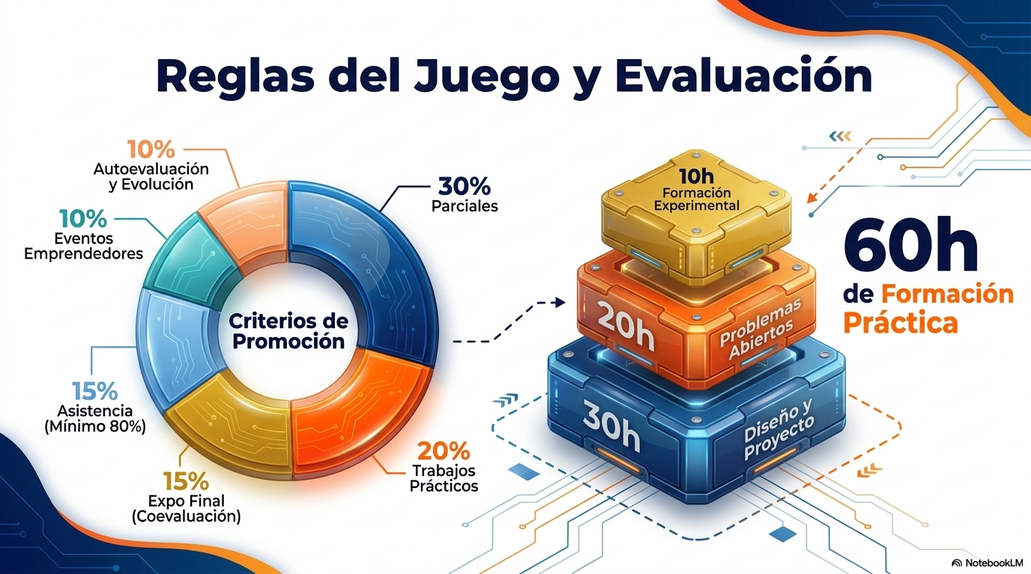

Slide 41
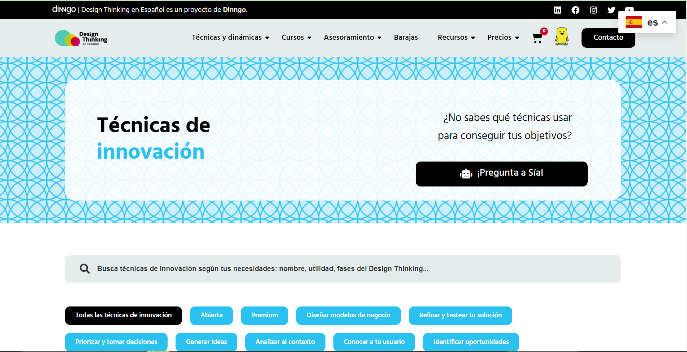
Notes:
Las herramientas permiten identificar oportunidades, reconocer el contexto, conocer usuarios y generar ideas alternativas de solución.
Entre sus beneficios, está el aumentar la satisfacción de los usuarios, desarrollar soluciones innovadoras, diferenciarse de la competencia, fomentar la colaboración en los equipos, crear ambientes dinámicos y entusiastas, para emprender con soluciones creativas e innovadoras e impulsar estas habilidades en distintos ambientes de producción y trabajo.

Slide 42


Slide 43


Slide 44
